Slide 1
Temat: Współczesne konflikty

Slide 2
O czym dzisiaj powiemy...
1. Czym jest terroryzm i jakie stwarza zagrożenia.
2. Konflikty/wojny lokalne po II wojnie światowej (gdzie się znajdują).
3. Wojna w Afganistanie i Iraku.
4. Atak terrorystyczny na World Trade Center.
5. Spór ukraińsko-rosyjski o Krym i wojna w Syrii.

Slide 3
6. Jak społeczność międzynarodowa reaguje na wybuchy konfliktów.
7. Jak zapobiega się konfliktom.

Slide 4
Ad.1 Terroryzm-co to znaczy?
Terroryzm- użycie przemocy fizycznej
przeciwko osobom, mające na celu zastraszenie i wymuszenie ustępstw w władzy.

Slide 5
Ad.1 Terroryzm-co to znaczy?
Terroryzm- użycie przemocy fizycznej
przeciwko osobom, mające na celu zastraszenie i wymuszenie ustępstw w władzy

Slide 6
Zagrożenia tworzone przez terroryzm:
- śmierć wielu ludzi
- utrata dóbr materialnych
- utrata zabytkowych miejsc
- zanikanie kultur kraju
- wzrost analfabetyzmu
- rozwój chorób

Slide 7
Ad.2 Wojna lokalna- co to znaczy?
Wojna lokalna- konflikt toczony w granicach jednego państwa lub między dwoma krajami sąsiednimi

Slide 8
Przykład wojny lokalnej...
Przykładem wojny lokalnej jest spór między Zachodem, a Państwami islamskimi.
Drugim przykładem jest wojna w Afganistanie i Iraku (od 2001 roku).
Trzecim przykładem jest spór ukraińsko-rosyjski o Krym (2014 rok).
Czwarty przykład to wojna pod Bałkanami (pierwsza połowa XX wieku).

Slide 9
Ad.5 Spór ukraińsko-rosyjski o Krym
Spór zaczął się w lutym 2014 roku. Skutkiem było przejęcie
przez Rosję Krymu.

Slide 10
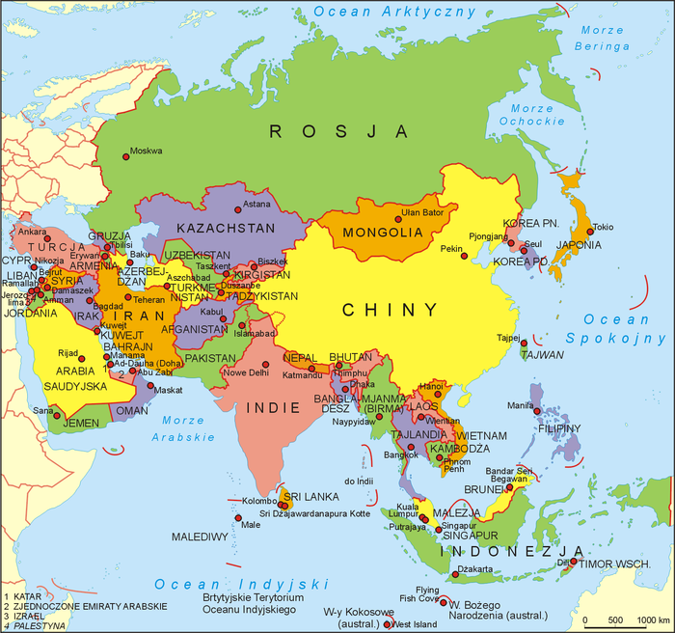

Slide 11
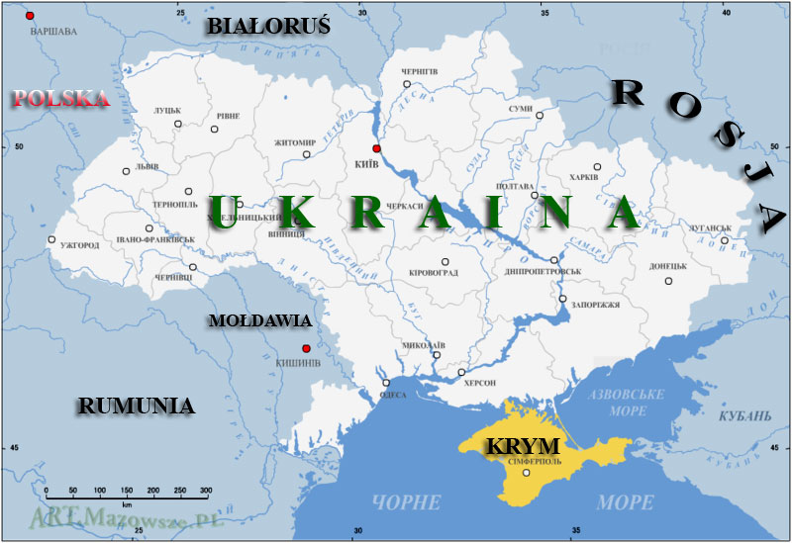

Slide 12
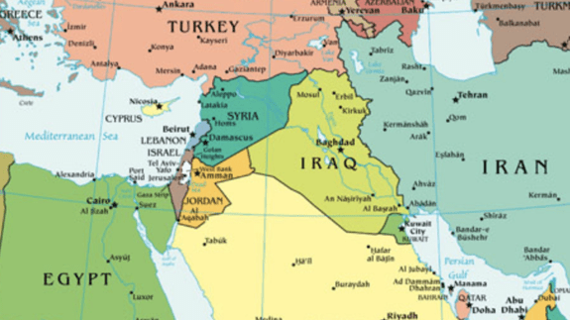
Wojna w Syrii

Slide 13
Wojna w Syrii zaczęła się w 2011 roku od sporów między zwolennikami tamtejszego prezydenta al-Asada, a jego przeciwnikami. Spór przemienił się w wojnę po dołączeniu do niego innych państw (USA, Wielkiej Brytanii, Francji i Rosji oraz mocarstw regionalnych: Arabii Saudyjskiej i Iranu)

Slide 14
W 2012 były sekretarz generalny ONZ, został specjalnym wysłannikiem do spraw Syrii. Podjął się on przygotowania warunków zawieszenia broni w ramach planu pokojowego, który jednak nie był respektowany ani przez siły rządowe, ani przez rebeliantów.

Slide 15
W ubiegłym tygodniu dokonano ataku rakietowego na obiekty wojskowe w Syrii. W operacji brały udział wojska Stanów Zjednoczonych, Wielkiej Brytanii i Francji. Bombardowanie skrytykowały syryjski rząd, Rosja i Iran.

Slide 16
Szkołę podstawową w Kalinie 15 listopada 2017 roku odwiedziła 25 kawaleria powietrzna im. ks. Józefa Poniatowskiego,
która walczyła na wojnie w Afganistanie.

Slide 17
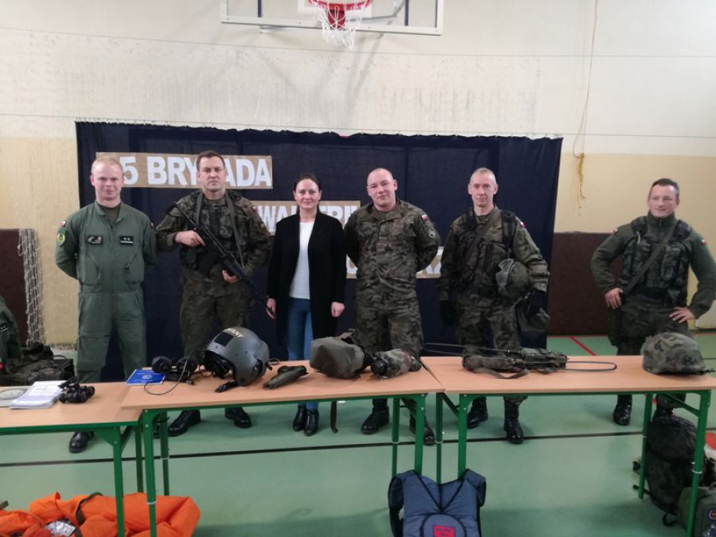

Slide 18
Ad.4 Atak terrorystyczny na World Trade Center (11 września 2001r.) można dodać zdjęcia

Slide 19
Ad.6 Reakcja ludzi na terroryzm
Ludzie boją się terroryzmu, odczuwają wobec niego strach, sprzeciwiają się mu, próbują z nim walczyć.

Slide 20
Ad.7 Jak ludzie zapobiegają terroryzmowi?

Slide 21
1.Próbuje się rozwiązywać spory za pomocą rozmów.
2.Państwa podejmują negocjacje.
3.Podejmuje się działania militarne.
4.Wsparcie humanitarne.

